Slide 1

第 二 章
随 机 变 量 及 其 分 布

Slide 2
第2.1节 一维随机变量及其分布
一、随机变量的概念
二、分布函数的概念
三、例题讲解
四、小结

Slide 3
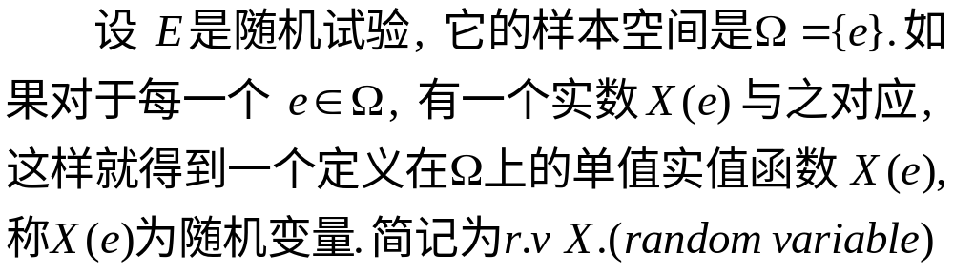
1. 随机变量的定义
一、随机变量的概念
定义2.1
随机变量通常用大写字母X,Y,Z,…或希腊字母, ξ,η, ζ,….等表示.

Slide 4
2.说明
(1) 随机变量与普通的函数不同
随机变量是一个函数 , 但它与普通的函数有着本质的差别 ,普通函数是定义在实数轴上的,而随机变量是定义在样本空间上的 (样本空间的元素不一定是实数).
(2) 随机变量的取值具有一定的概率规律
随机变量随着试验的结果不同而取不同的值, 由于试验的各个结果的出现具有一定的概率, 因此随机变量的取值也有一定的概率规律.

Slide 5











实例 1 掷一个硬币, 观察出现的结果 , 共有两种
情况:
若用 X 表示掷一个硬币出现正面的次数, 则有
即 X (e) 是一个随机变量.

Slide 6





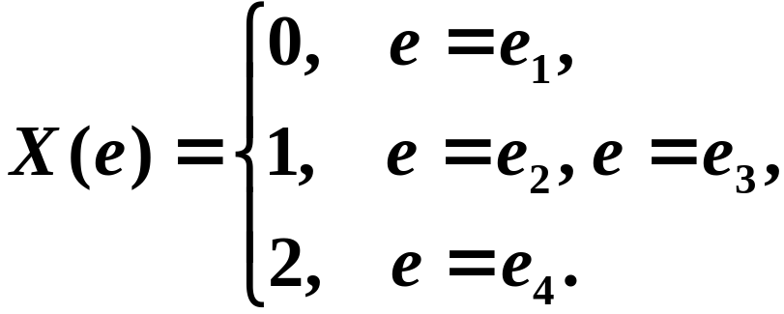
实例 2 在有两个孩子的家庭中,考虑
其性别 , 共有 4 个样本点:
若用 X 表示该家女孩子的个数时 , 则有
可得随机变量 X(e),

Slide 7
2.随机变量的分类
随机变量
离散型
非离散型
连续型
其它
(1)离散型 随机变量所取的可能值是有限多个或
无限多个(可列个), 叫做离散型随机变量.
实例1
观察掷一个骰子出现的点数.
随机变量 X 的可能值是 :
1, 2, 3, 4, 5, 6.

Slide 8


实例2 若随机变量 X 记为 “连续射击, 直至命中时的射击次数”, 则 X 的可能值是:
实例3 设某射手每次射击打中目标的概率是0.8,
现该射手射了30次,则随机变量 X 记为“击中目标
的次数”,
则 X 的所有可能取值为:

Slide 9

(2)连续型 随机变量所取的可能值可以连续地充
满某个区间,叫做连续型随机变量.
实例1 随机变量 X 为“灯泡的寿命”.
则 X 的取值范围为
实例2 随机变量 X 为“测量某零件尺寸时的测误差”.
则 X 的取值范围为 (a, b) 内的任一值.

Slide 10
二、分布函数的概念
为了对离散型和连续型随机变量r.v（random variable）以及更广泛类型的r.v给出一种统一的描述方法，下面引进了分布函数的概念.

Slide 11
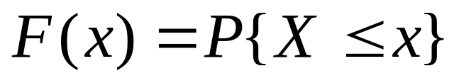
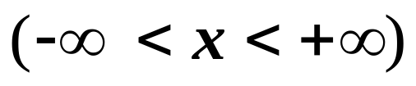


1.分布函数的定义2.2
设 X 是一个 r.v，称
为 X 的分布函数. 记作 X ～ F(x) 或 F_{X}(x).
如果将X看作数轴上随机点的坐标,则分布函数F(x)的值就表示X落在区间[-∞, x]的概率.
———|——>
x

Slide 12
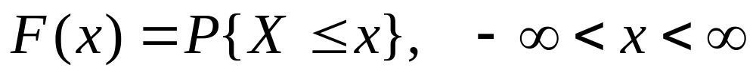
问： 在上 式中，X, x 皆为变量. 二者有什
么区别？ x 起什么作用？ F(x) 是不是概率？
X是随机变量, x是参变量.
F(x) 是r.v X取值不大于 x 的概率.

Slide 13
由定义，对任意实数 x₁<x₂，随机点落
在区间（ x₁ , x₂ ] 的概率为：
P{ x₁<X ≤ x₂ } = P{ X ≤ x₂ } - P{ X ≤ x₁ }
= F(x₂)-F(x₁)
因此，只要知道了随机变量X的分布函数， 它的统计特性就可以得到全面的描述.

Slide 14
说明
(1) 分布函数主要研究随机变量在某一区间内取值的概率情况.
(2) 分布函数是一个普通的函数，正是通过它，我
们可以用数学分析的工具来研究 随机变量.

Slide 15







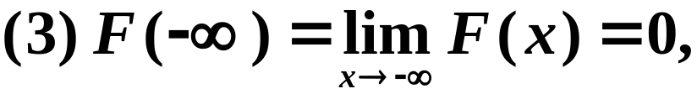
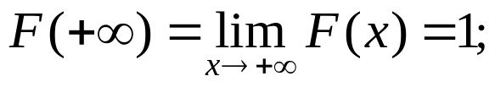
2.分布函数的性质
(单调不减性)
证明

Slide 16




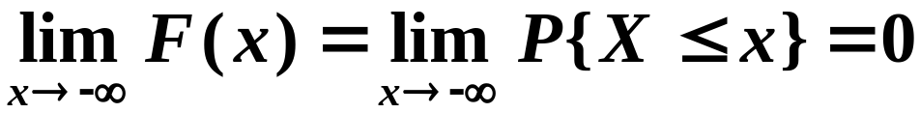


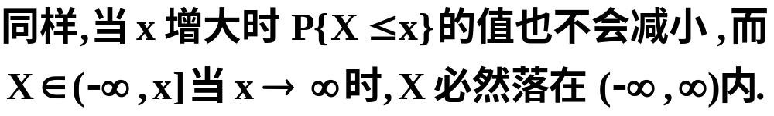
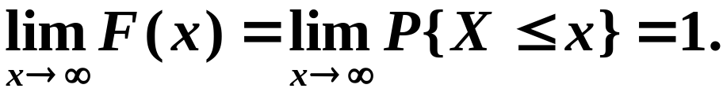
证明
所以

Slide 17
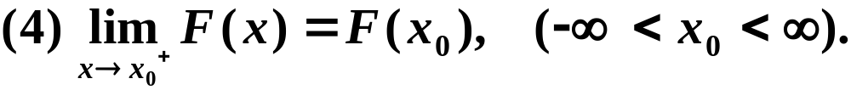

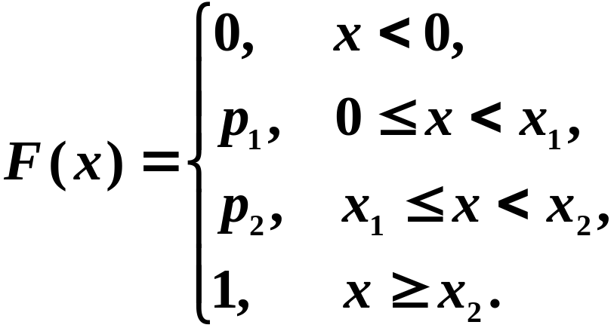






即任一分布函数处处右连续.
反过来,如果一个函数具有上述性质，则一定是某个r.v X 的分布函数. 也就是说，性质(1)--(4)是鉴别一个函数是否是某r.v的分布函数的充分必要条件.

Slide 18

重要公式
(1) 证明
(2) 证明：类似（1），略

Slide 19
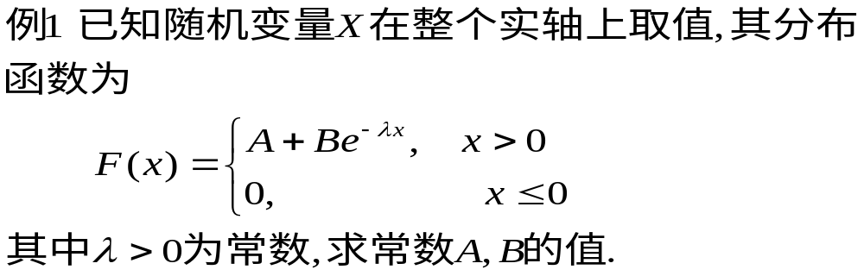
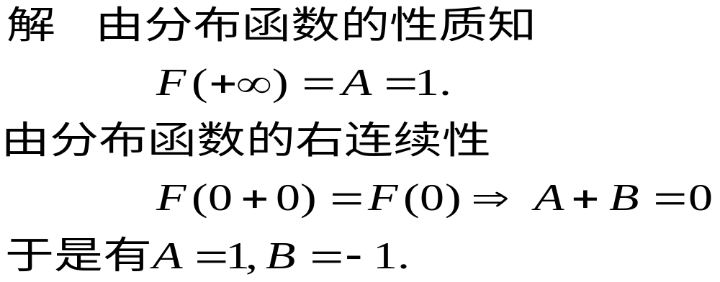
三、例题讲解

Slide 20
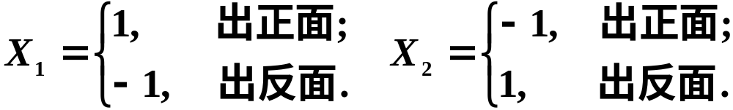
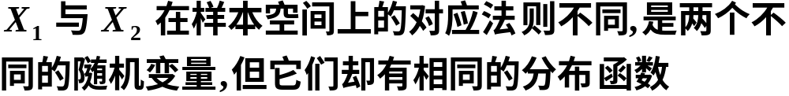
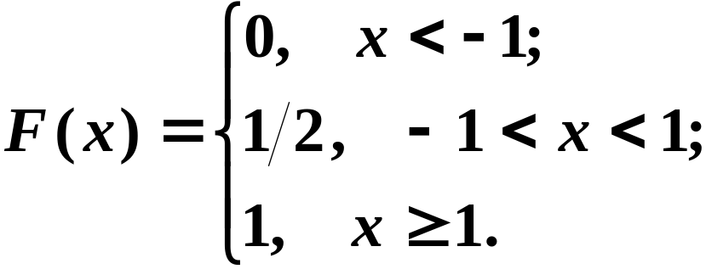
请同学们思考
不同的随机变量,它们的分布函数一定也不相
同吗?
答
不一定.例如抛均匀硬币, 令

Slide 21

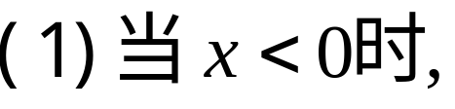


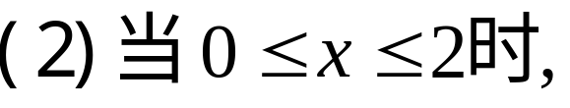

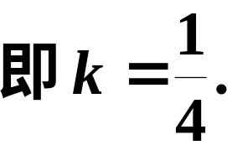


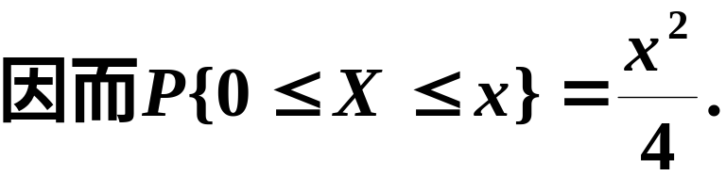
例2 一个靶子是半径为2米的圆盘,设击中靶上任
一同心圆盘上的点的概率与该圆盘的面积成正比,
并设射击都能中靶,以X表示弹着点与圆心的距离.
试求随机变量 X 的分布函数.
解

Slide 22

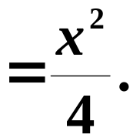


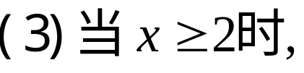
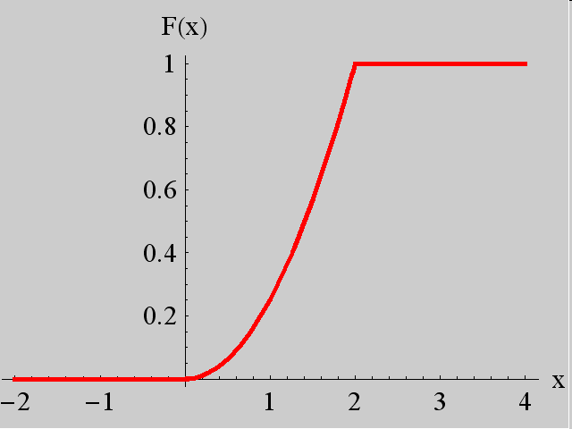

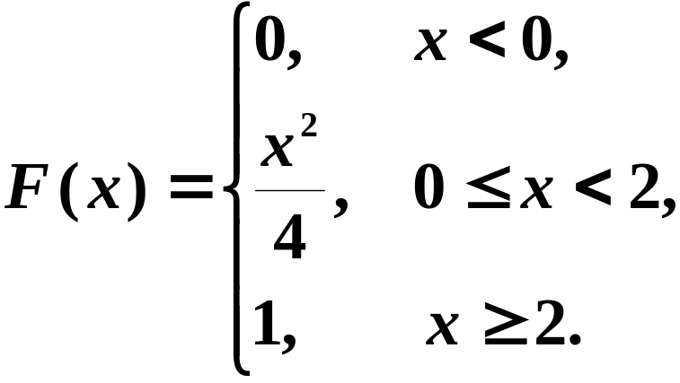
于是
故 X 的分布函数为
其图形为一连续曲线

Slide 23
四、小结
1. 概率论是从数量上来研究随机现象内在规律性的, 因此为了方便有力地研究随机现象, 就需将随机事件数量化,把一些非数量表示的随机事件用数字表示时, 就建立起了随机变量的概念. 因此随机变量是定义在样本空间上的一种特殊的函数.
2. 随机变量的分类:离散型,非离散型（以连续性为主）.

Slide 24
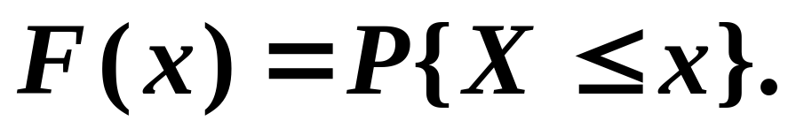
3. 随机变量分布函数的概念
4. 分布函数的性质

